Slide 1




Organisation de Rapprochement d’Aide Humanitaire (ORRAH)
Contexte
Le système éducatif en Haiti, plus précisement sur la ZMPP fait face a des defies majeurs : Infrastructures degradées, manque d’hygiène, pénurie de mobiliers scolaire, ajouté au problème de déplacement force de la population par la violence des gangs qui induit deux grands autres Problèmes majeurs: la perte de certains établissements scolaire et occupation des ecoles par les PDIs dans les zones.
Pour aider le gouvernement et le MENFP a répondre à cette situation urgente et la reouverture des classes, UNICEF a demandé a ORRAH d’ évaluer 47 ecoles sur la ZMPP et parmi ces 47 ecoles, grace au financement de l’UNICEF, ORRAH a méné une intervention structure dans 10.
L’objectif de cette intervention était d’améliorer les conditions l'apprentissage et la securité des éleves a travers un environnement scolaire sain, sûr avec des services pour la satisfaction de leurs besoins physiologiques et hygiéniques. Plus spécifiquement par: la rehabilitation des bâtiments scolaires, equipper les salles de classe en mobiliers scolaire (Bancs, chaises, tables, classeurs métallique, pourbelles de classe), renforcer l’acces a l’eau, l’hygiène et l’assainissement et en fin sensibiliser, les élèves et les staffs académiques sur les bonnes Pratiques d’hygiène, le genre, le PSEA et l’hygiène menstrual pour les filles et femmes en âge de menstruation.

Slide 2
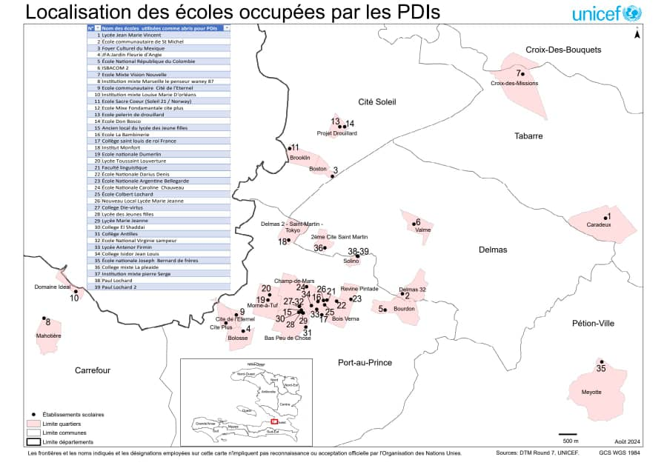
Methodologies
Evaluation initiale des des ecoles et preparation de rapport
Selection des ecoles par UNICEF et la Direction departementale d’education Ouest
Diagnostic techniques approfondis et approche participative avec les staffs academiques des ecoles
mise en oeuvre et supervision quotidiens par des ingenieurs responsible
Remise des mobiliers
Liste des ecoles Rehabilitees
1.Lycee Horatuis Laventure
2. Lycee Georges et Izmery
3. Lycee Jean Jacques Dessalines
4. Lycee Jean Marie Vincent
5.Lycee Benoit Battraville
6. Ecole nationale Celilavoix
7. Ecole Nationale republique du paraguay
8. Ecole nationale Claude Bernard des Freres
9.Ecole Nationale de Cazeau
10. Ecole communautaire Saint Michel

Slide 3
Realisation et resultats (infrastructures)
Realisation et resultats (Renforcement capacite
10 400 eleves formes sur le genre, le PSEA, l’hygiene menstruel, les bonnes Pratique d’hygiene axe sur le changement de comportement
Sensibilisation a l’hygiene et a l’Assainissement (Lavage des mains, gestion des toilettes)
Combite de nettoyages pour assainir l’environnement scolaire
10 ecoles rehabilitees
157 salles de classes rehabilitees
6664 places assises (bancs et chaises)
143 cabines de toilettes rehabilitees
2 blocs sanitaires construits selon le norme standard
146 kits d’Assainissement livres
Beneficiaires
12700 eleves
Personnels academiques et administratifs
La population locale

Slide 4
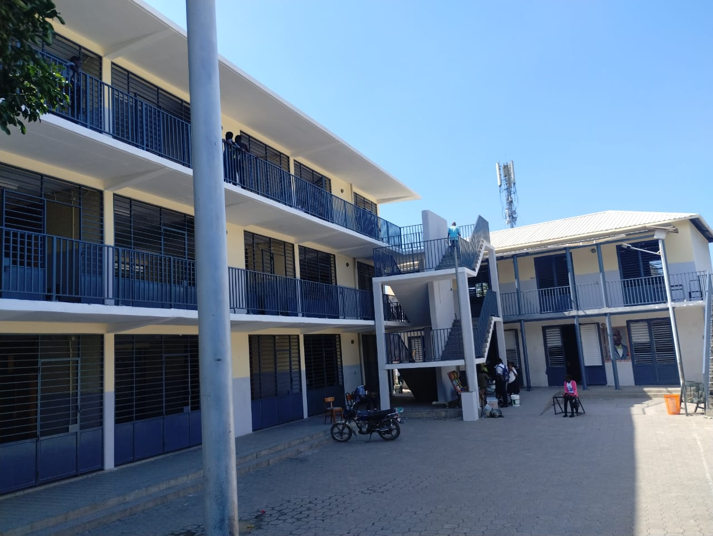
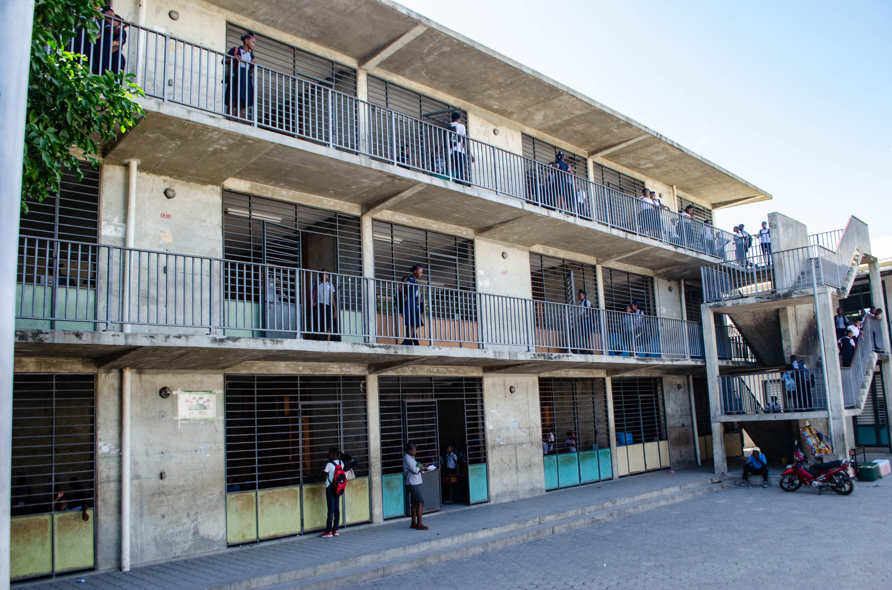
Les realisation en images
Ecole Nationale Celilavois
AVANT
Après

Slide 5
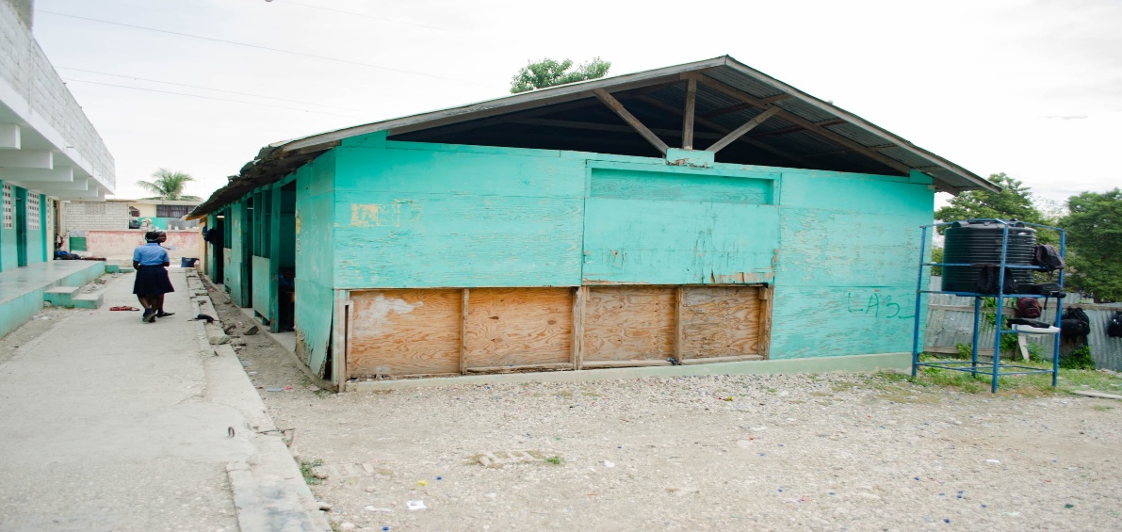
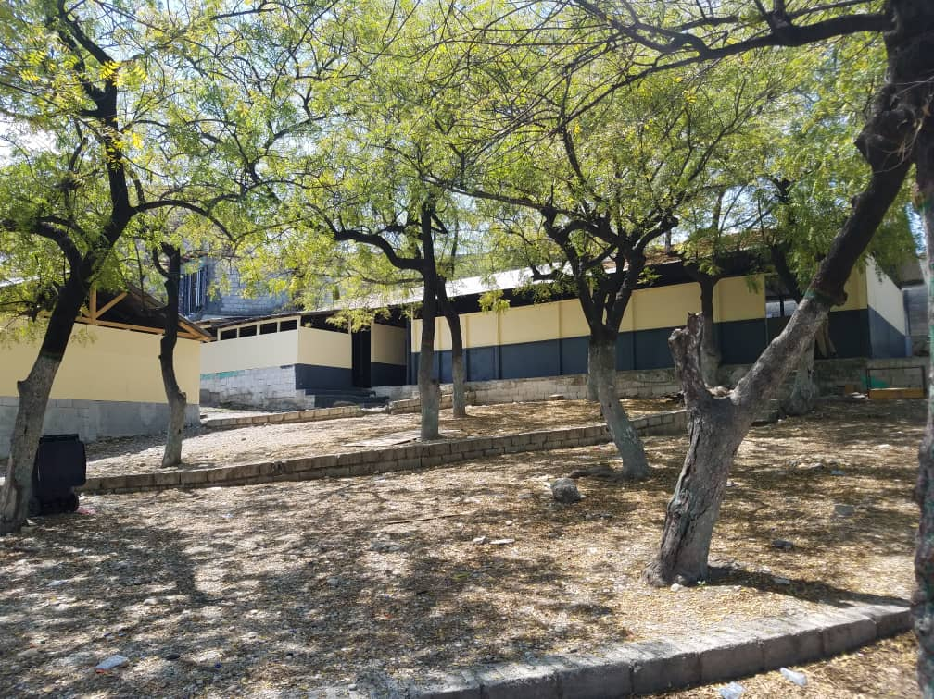
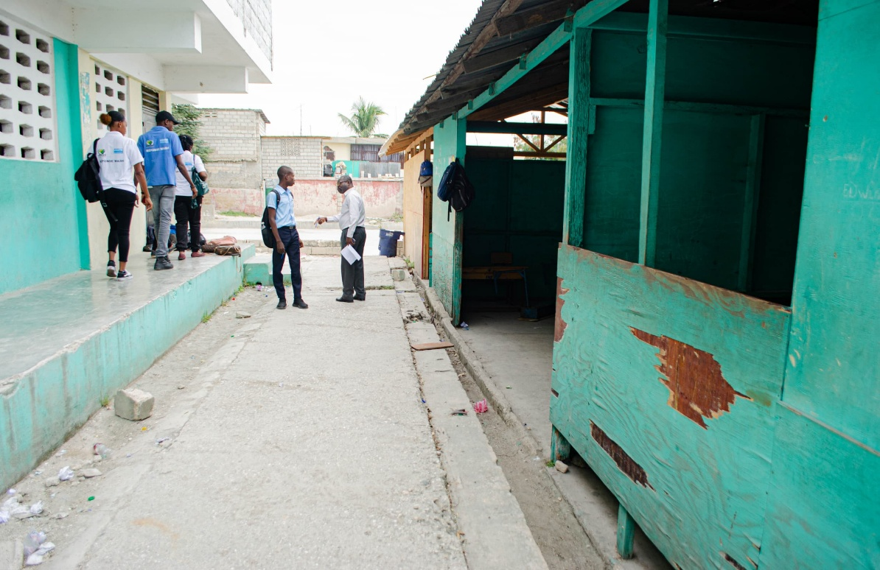
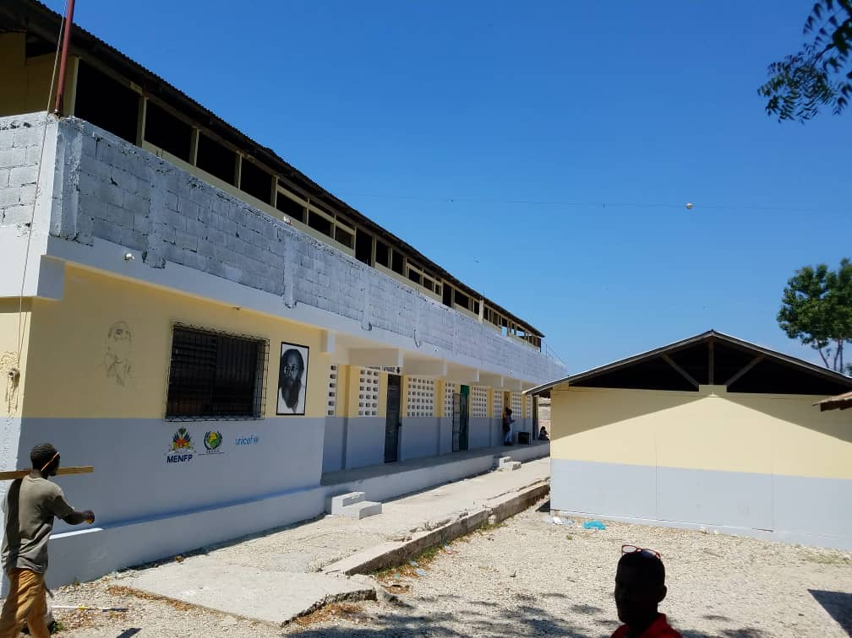
Lycee Antoine Georges Izmery
Avant
Après

Slide 6
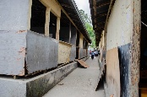
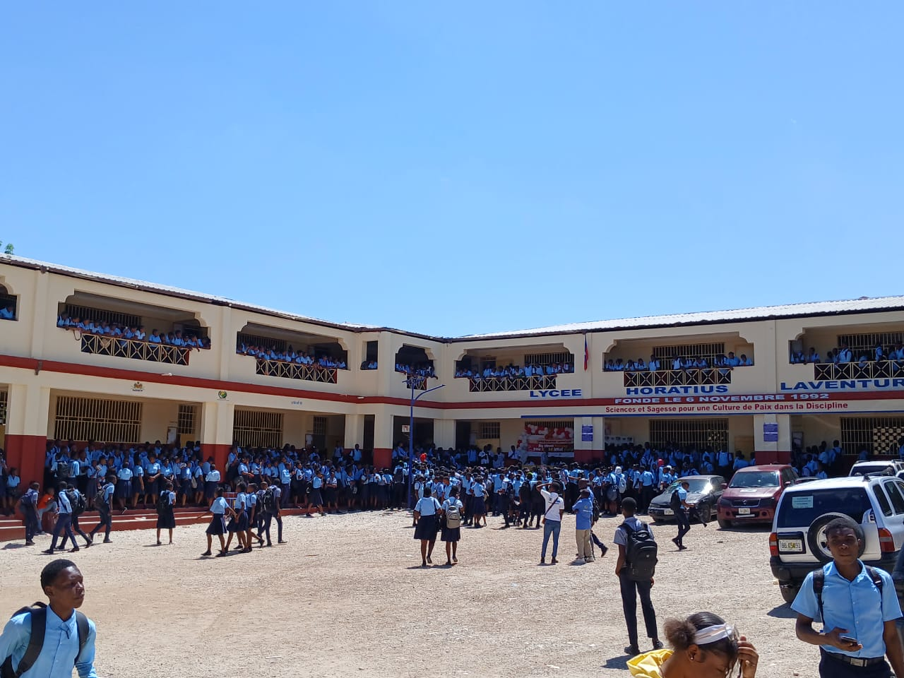
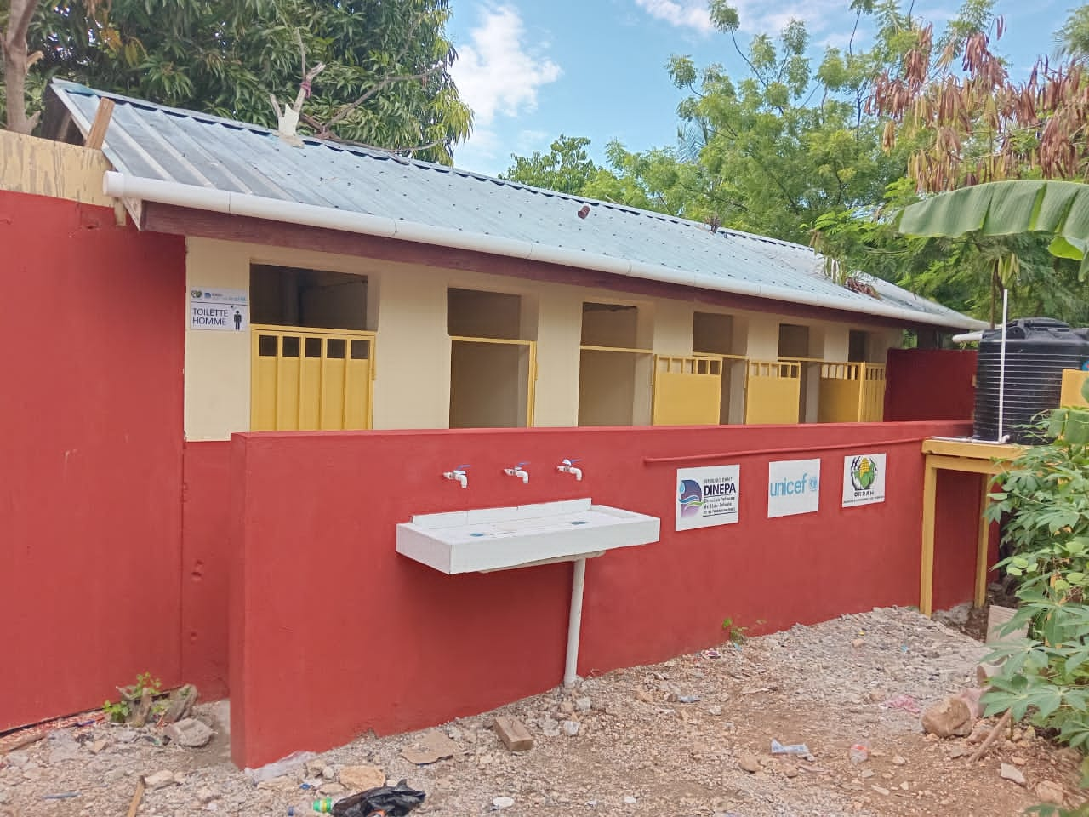
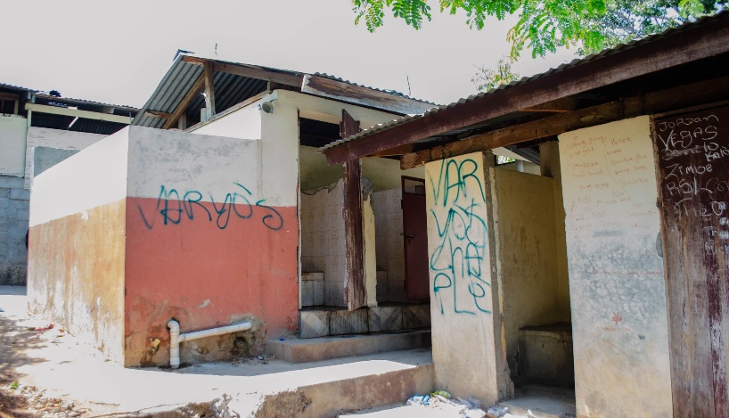
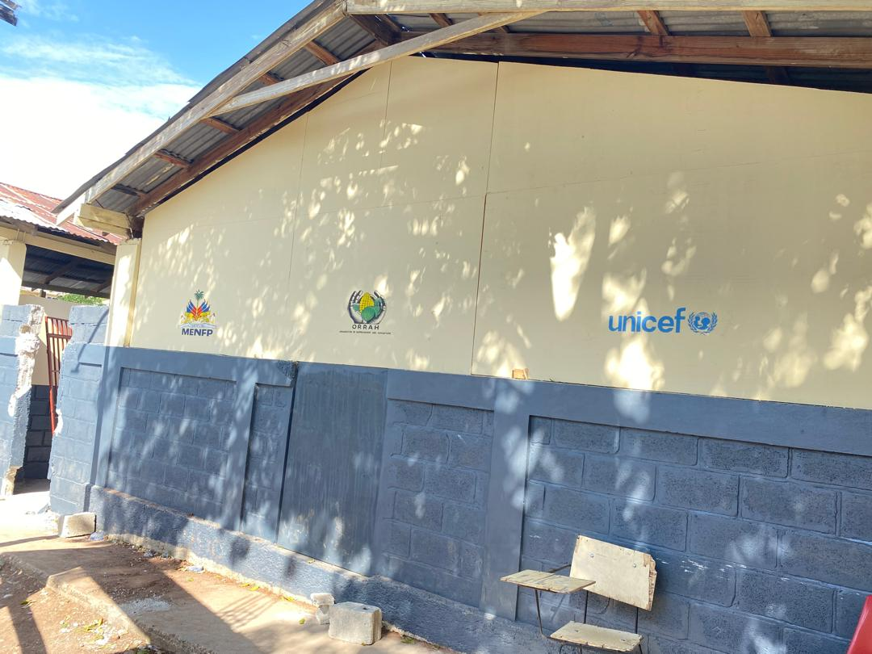
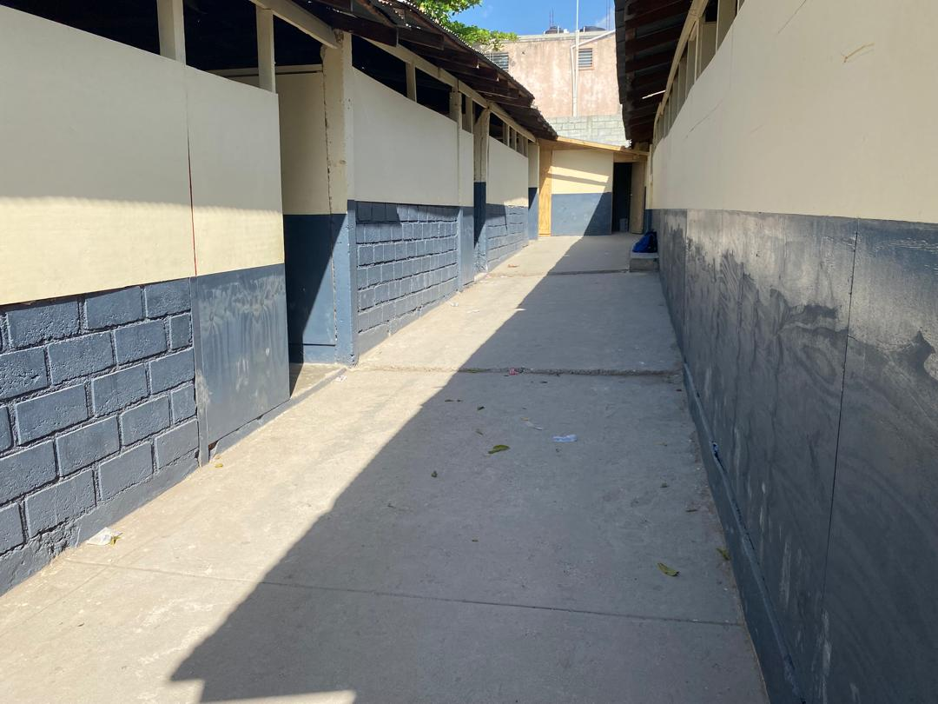
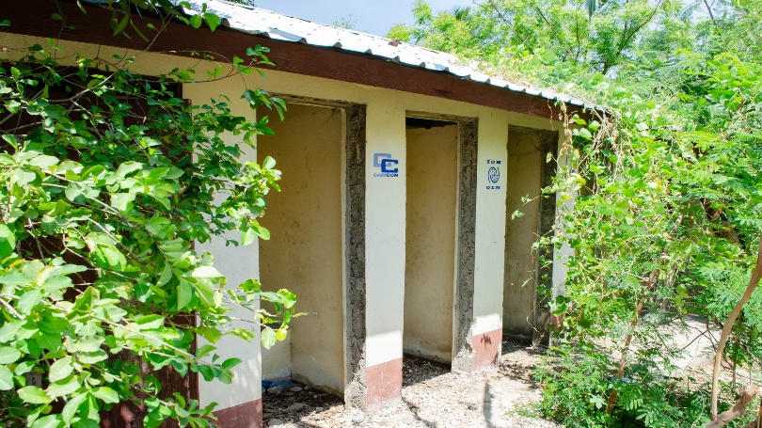
Lycee Horatius Laventure

Slide 7
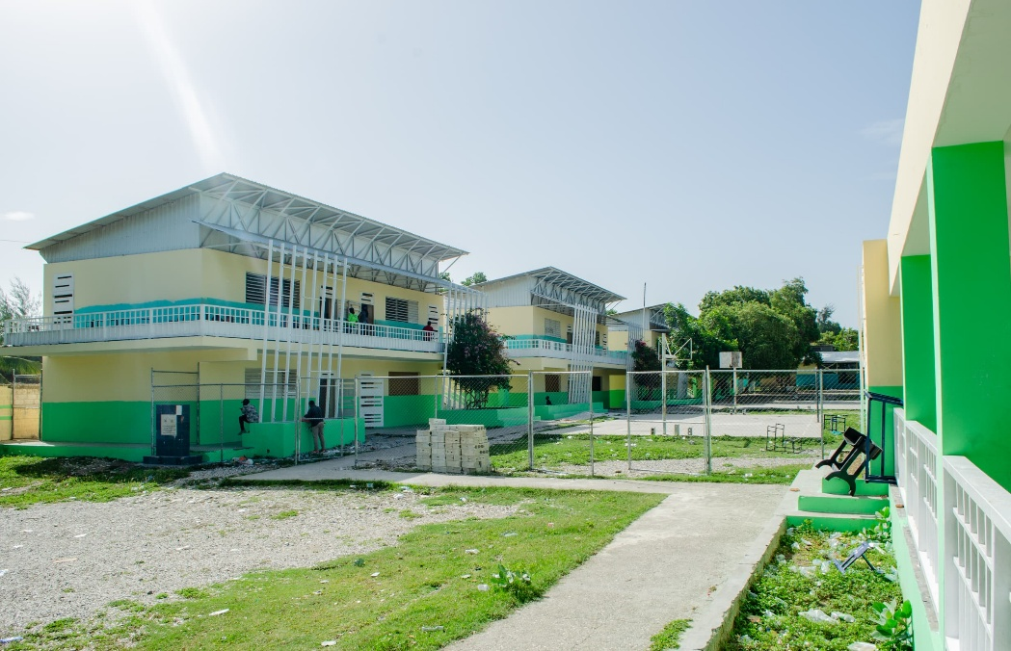
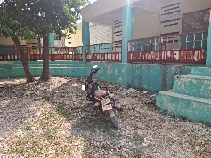
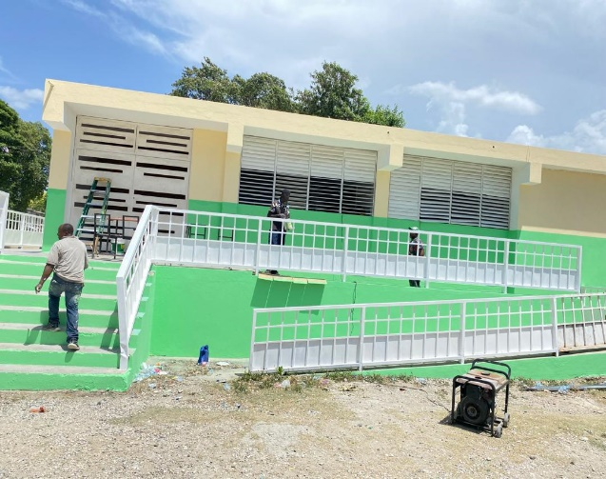
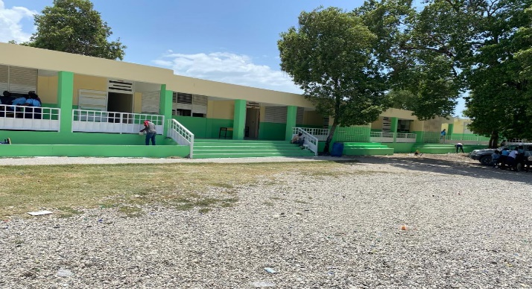
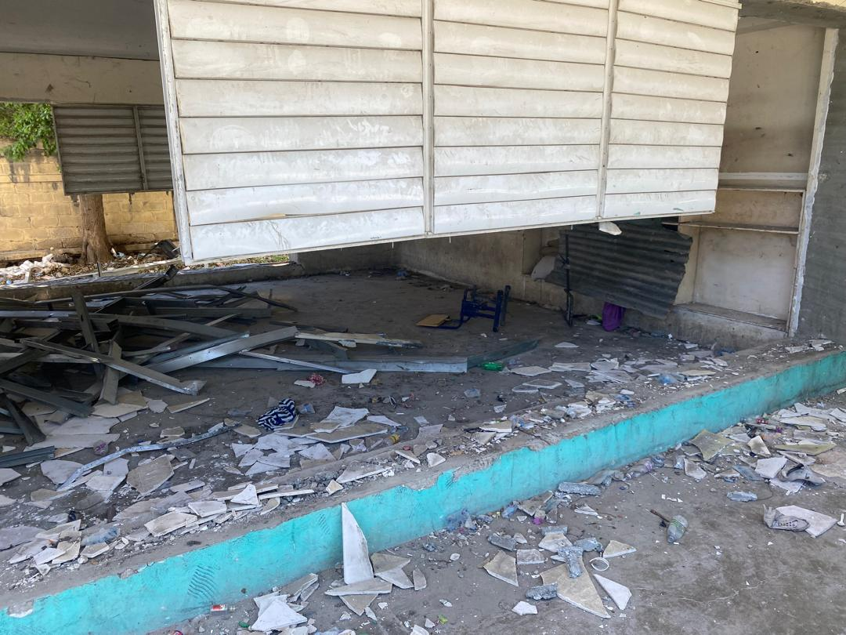
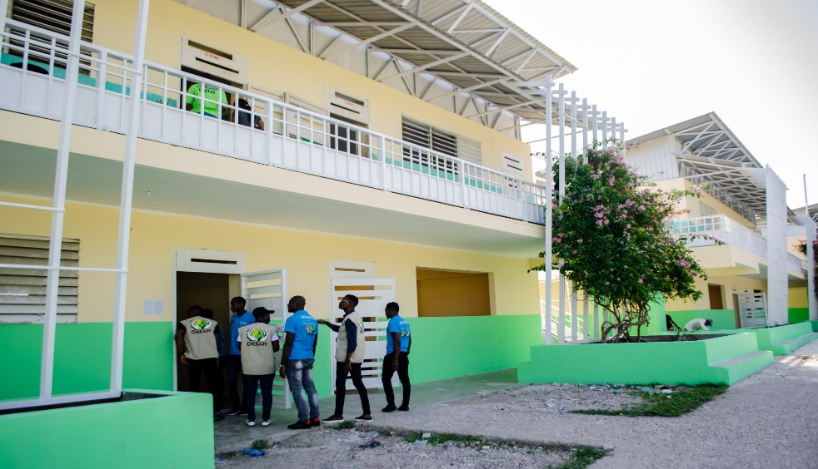
Lycee Jean Marie Vincent

Slide 8
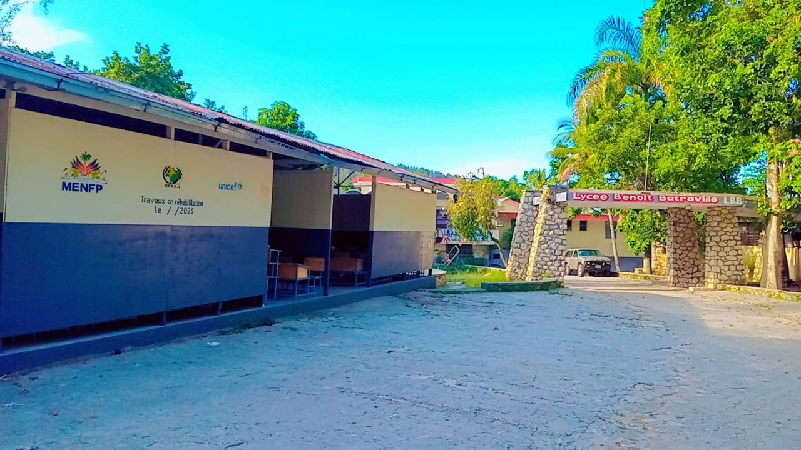
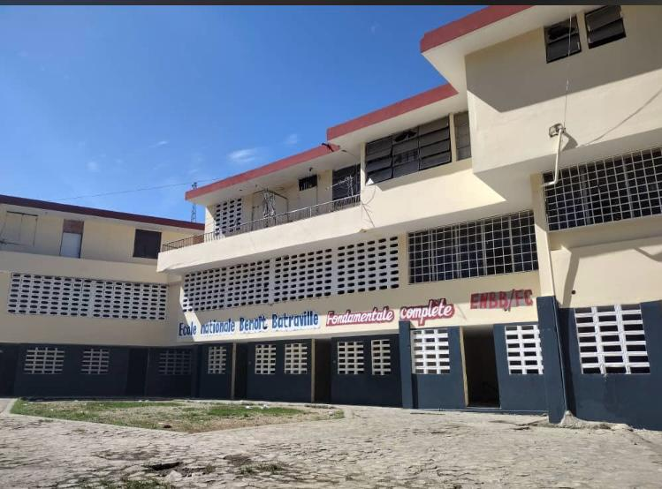
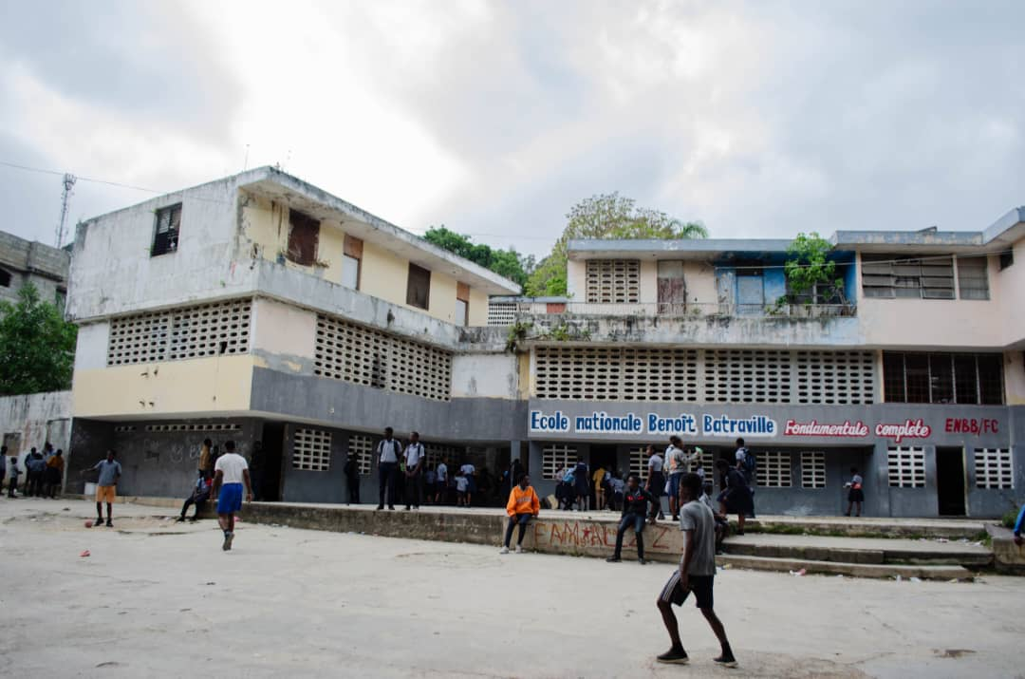
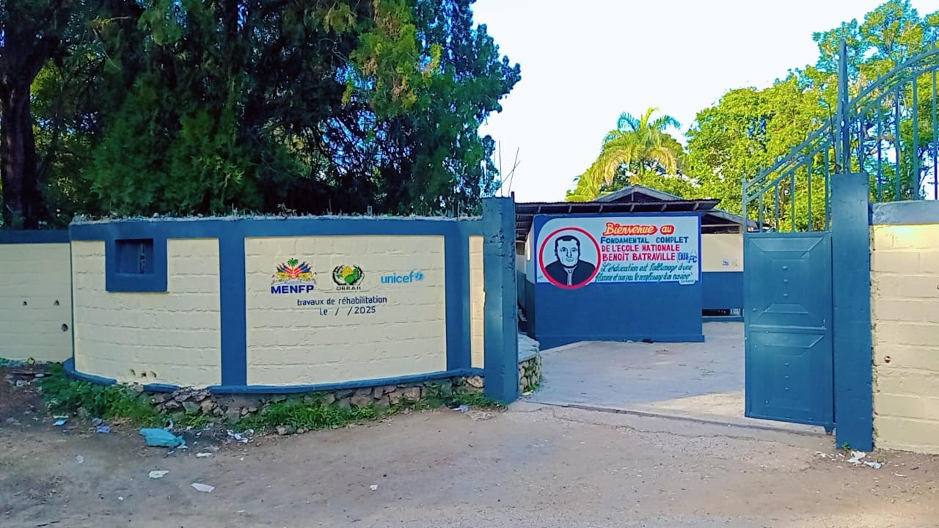
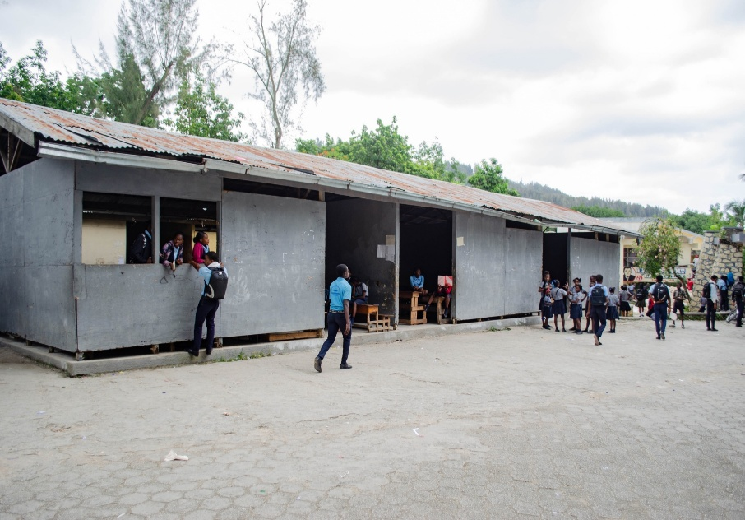
Lycee Benoit Battraville

Slide 9
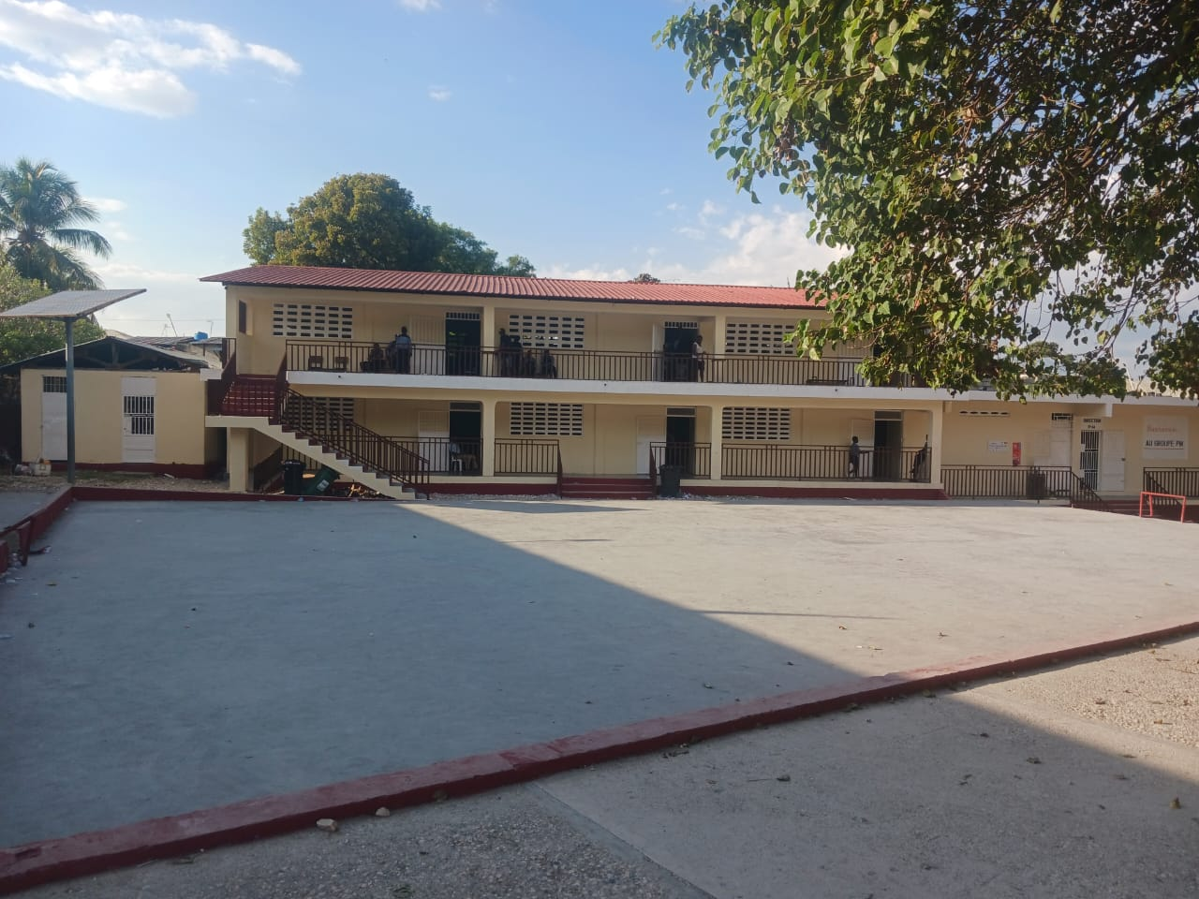
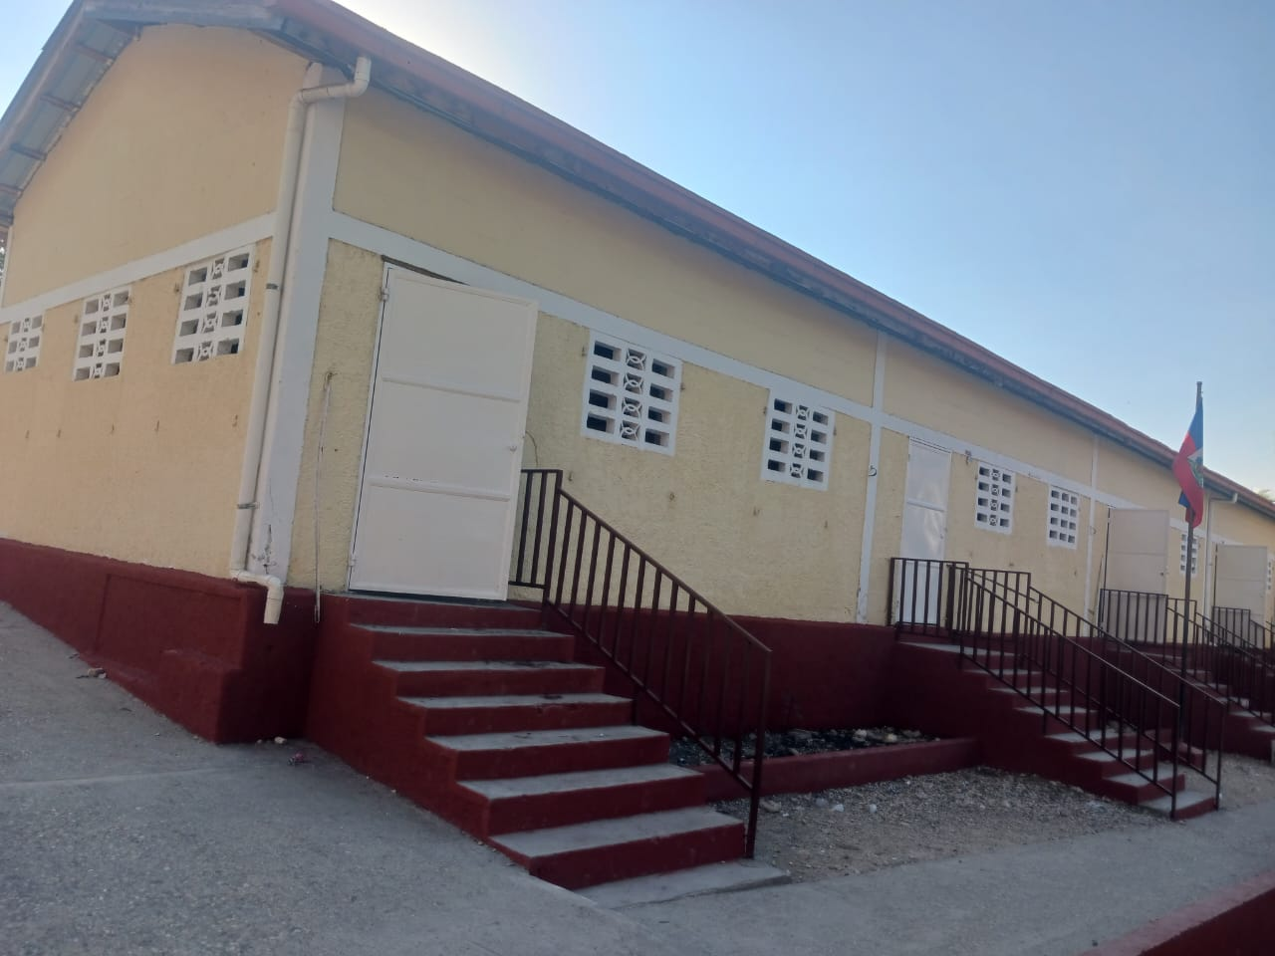
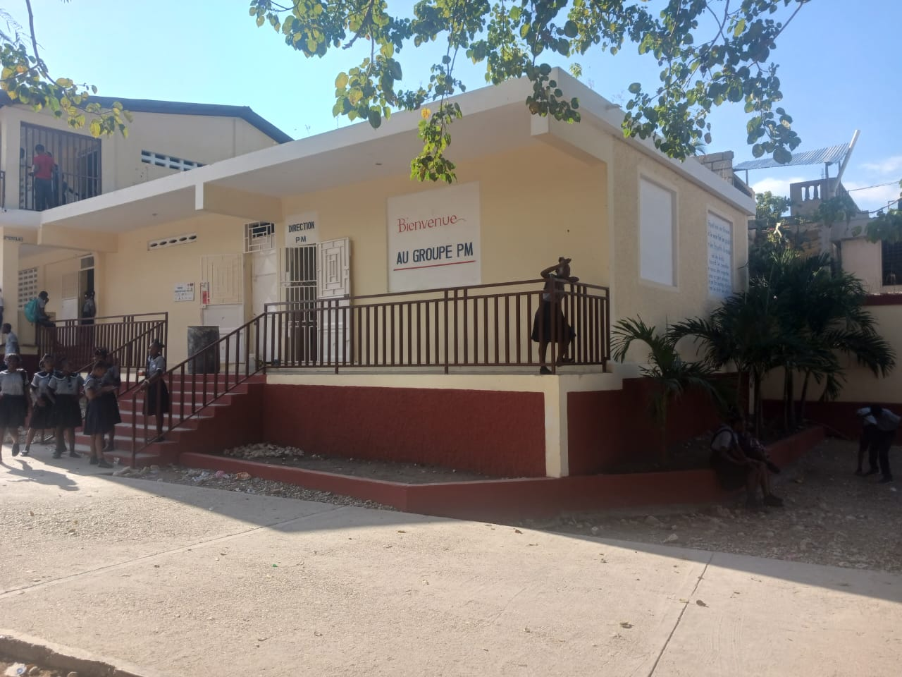
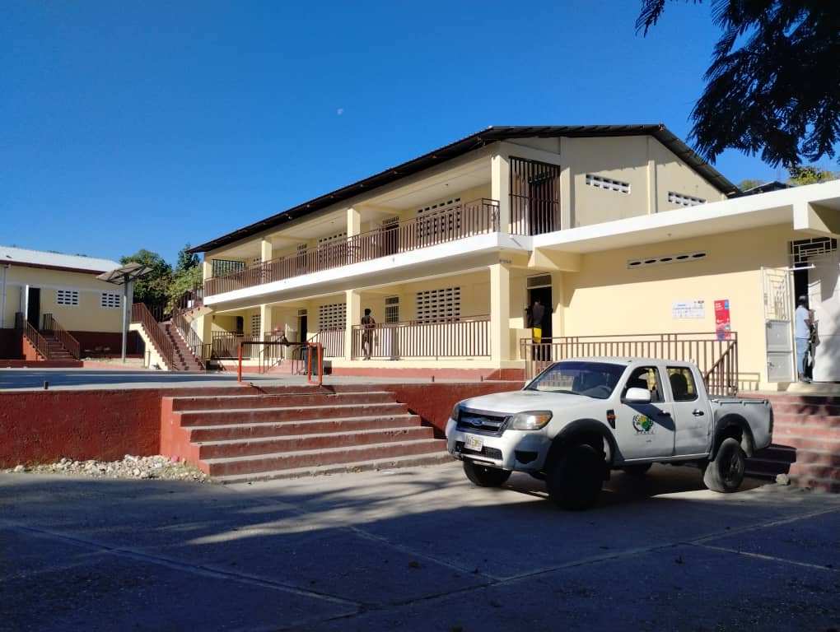
Ecole nationale Claude Bernard des freres

Slide 10
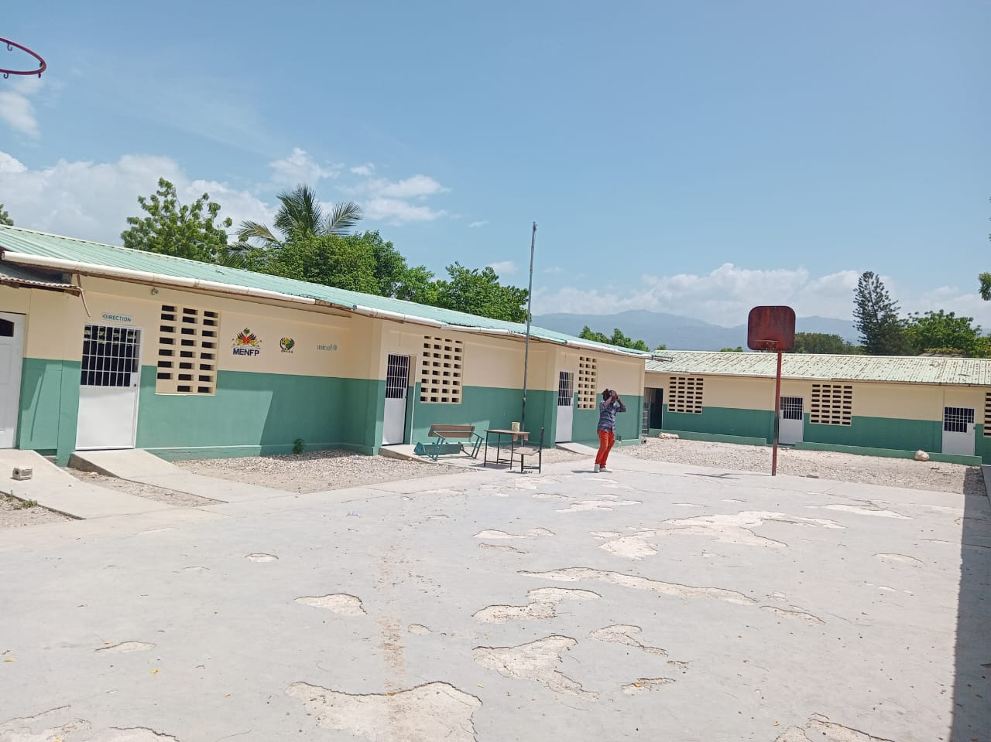
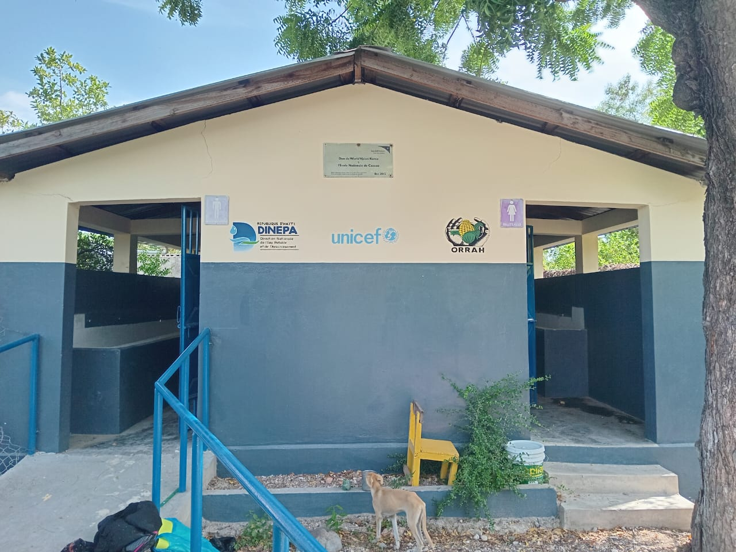
Ecole Nationale de Cazeau

Slide 11
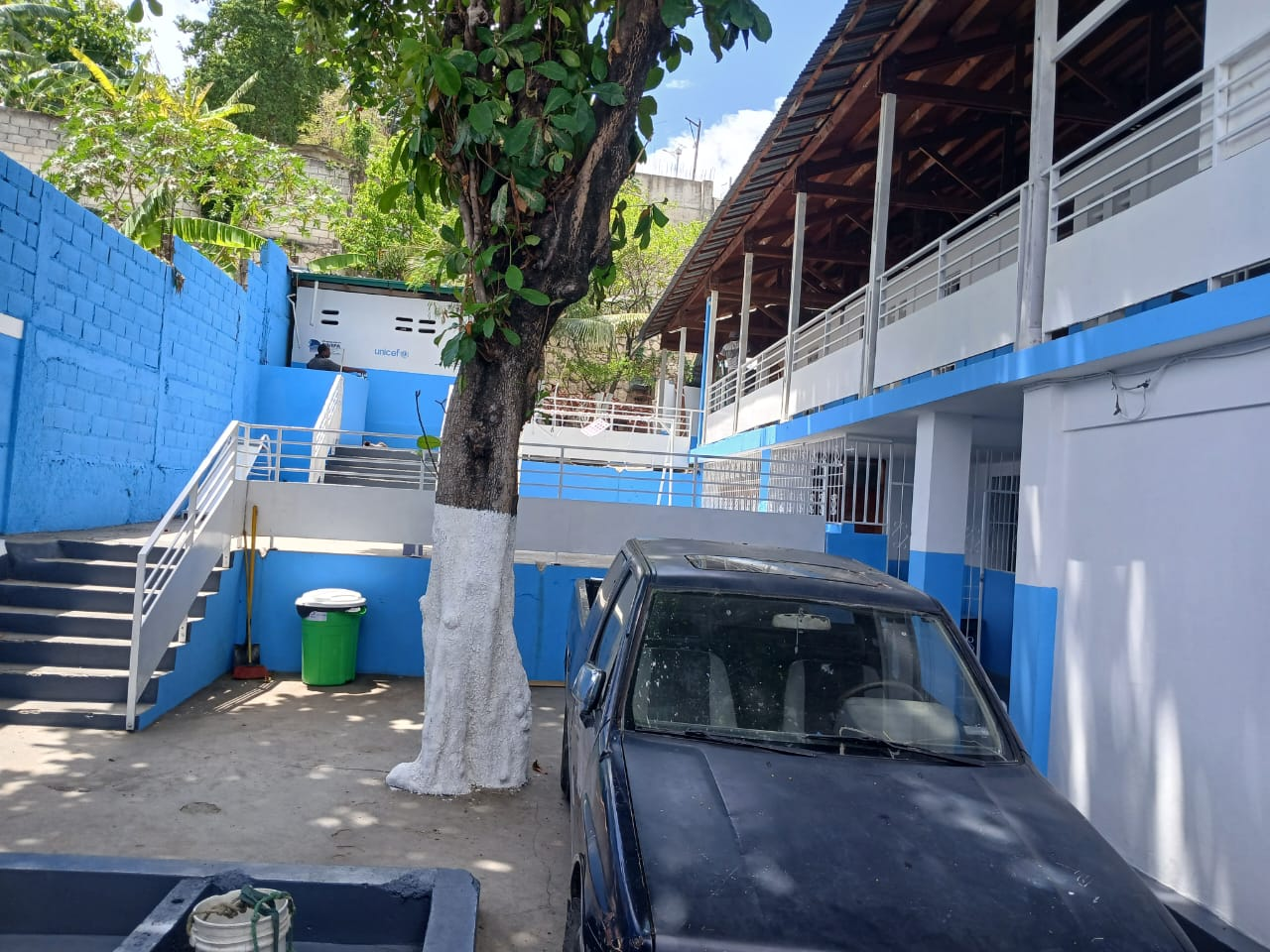
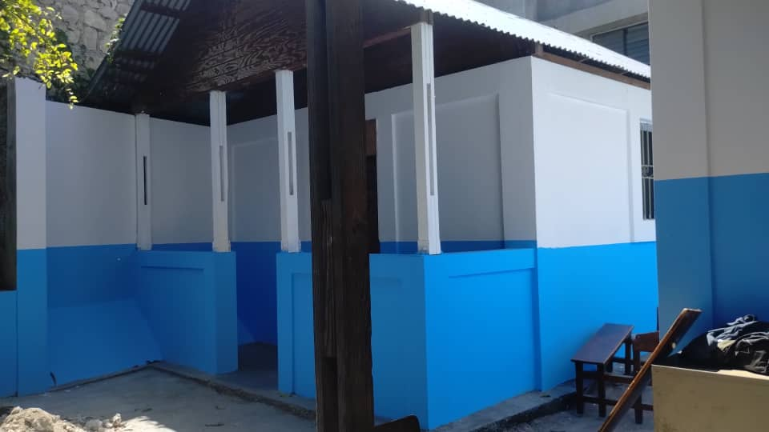
Ecole communautaire saint Michel

Slide 12
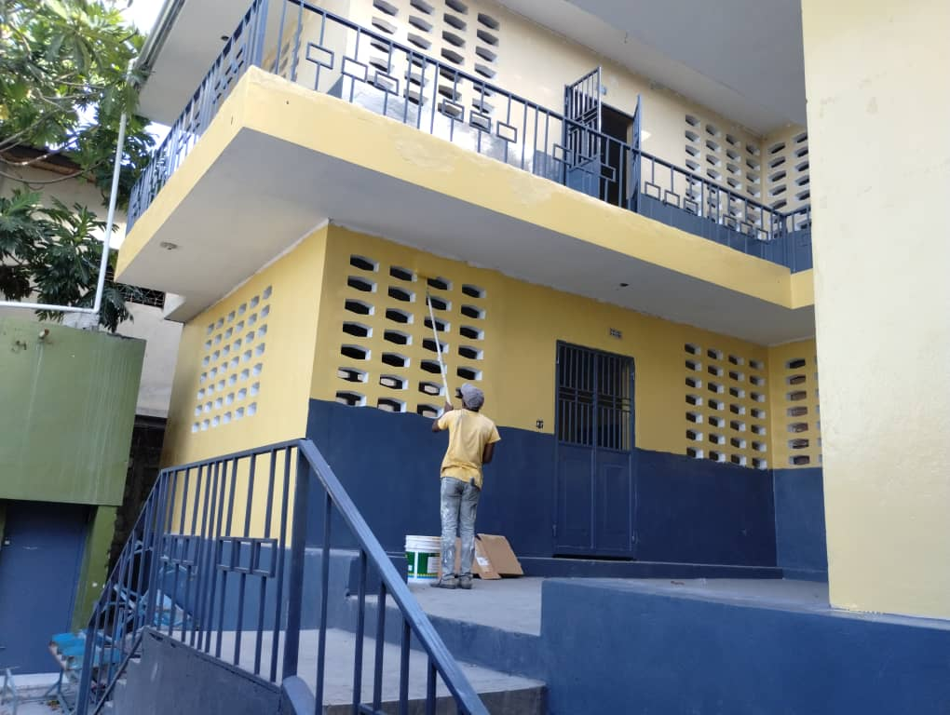
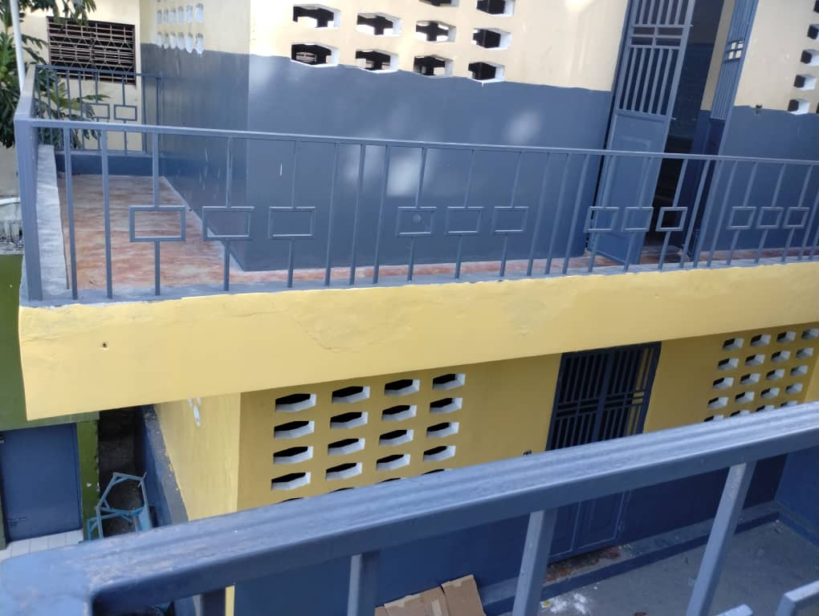
Ecole nationale republique du Paraguay

Slide 13
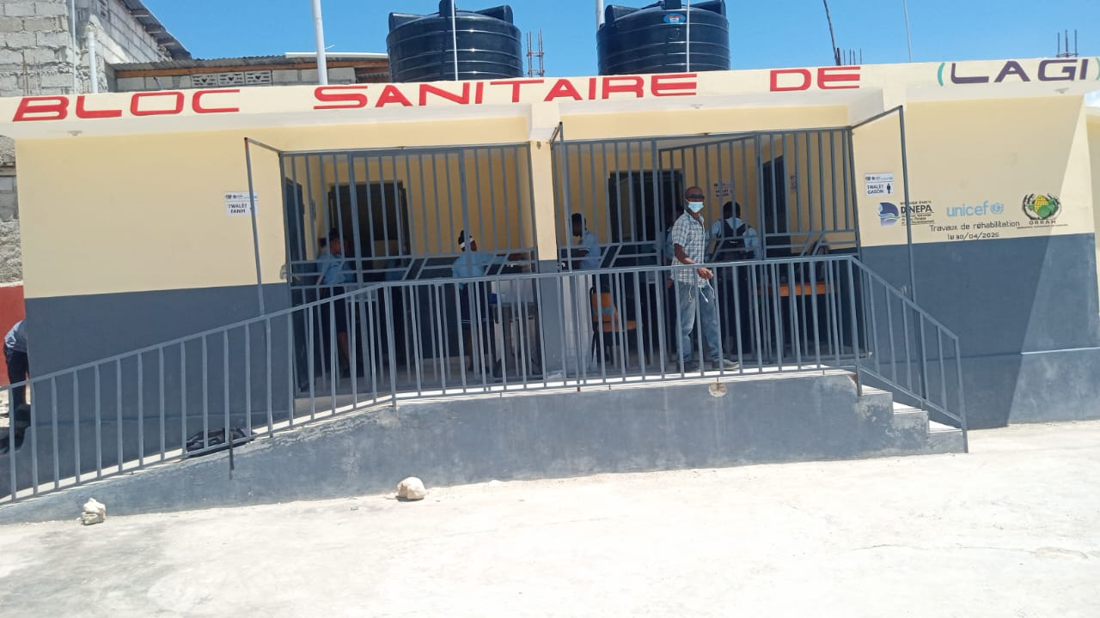
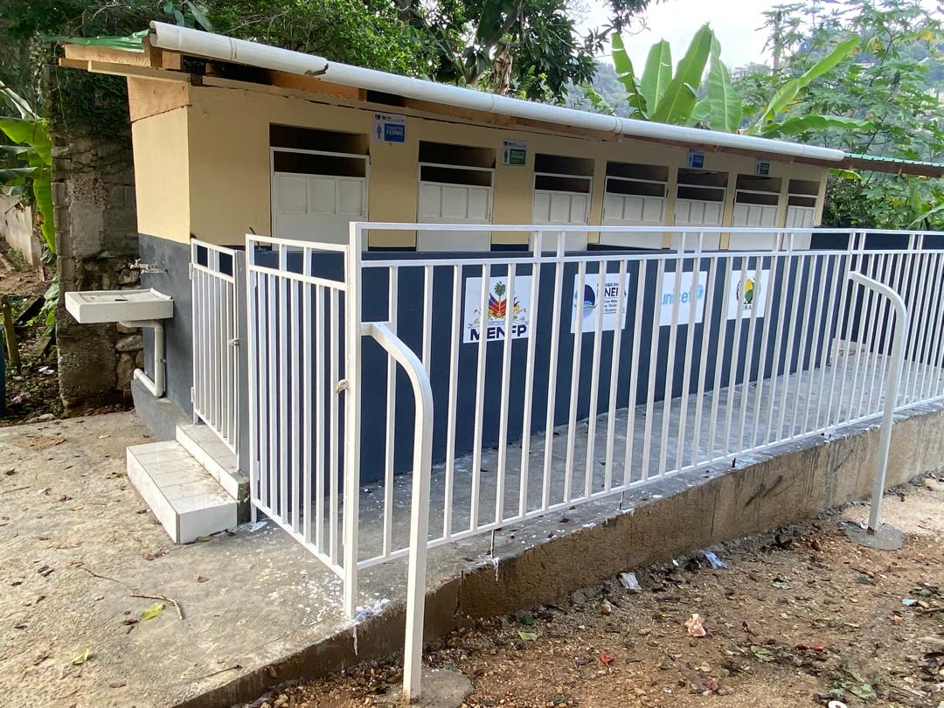
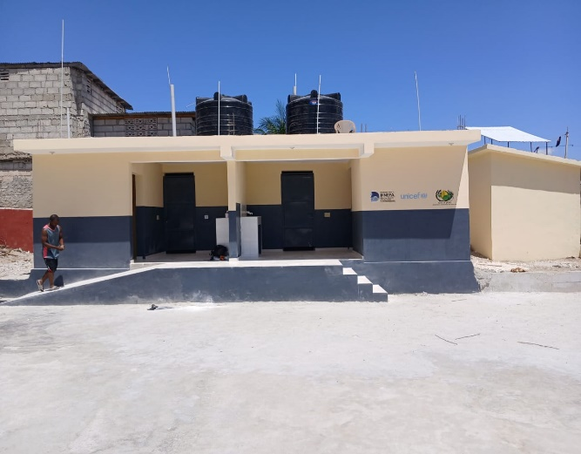
Les deux blocs sanitaires construit

Slide 14
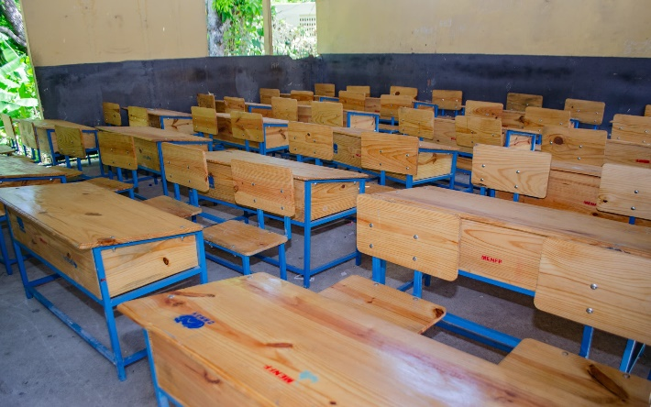
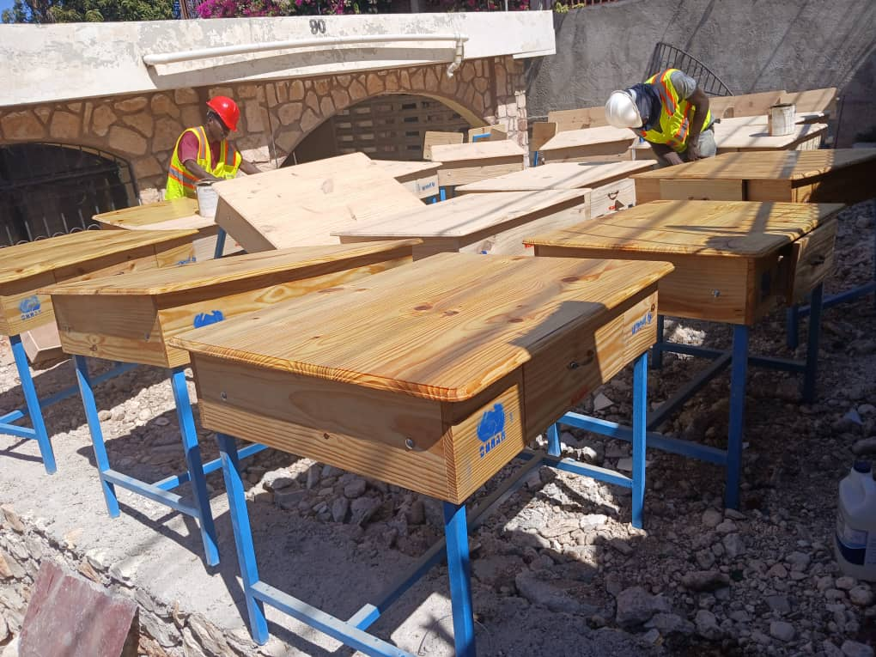
Mobiliers scolaire

Slide 15
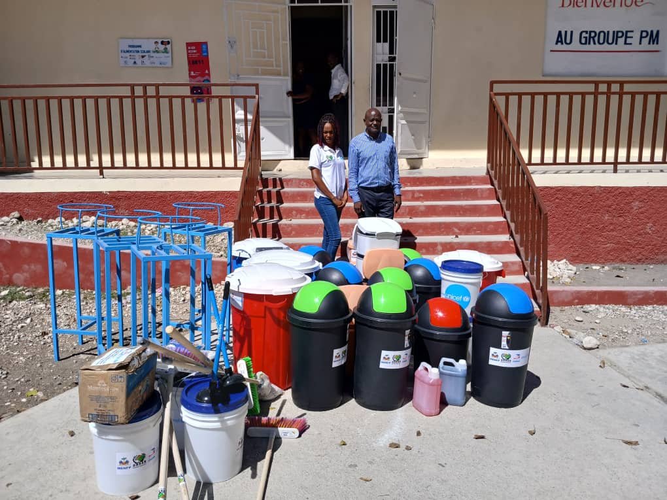
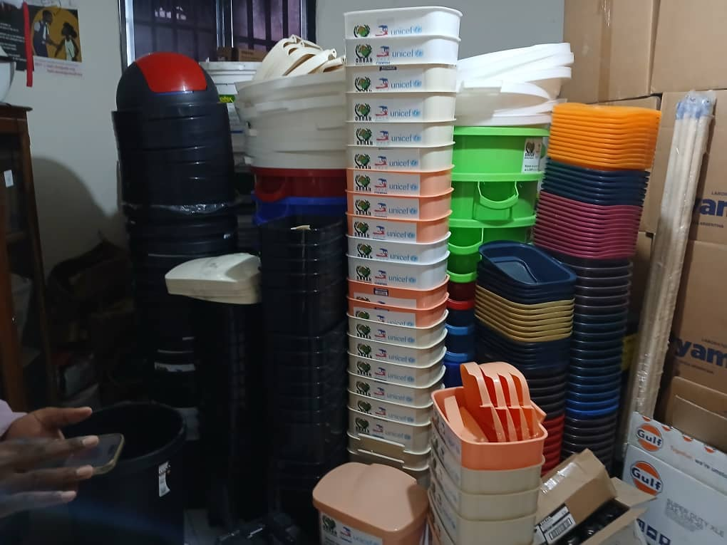
Materiels de nattoyages

Slide 16
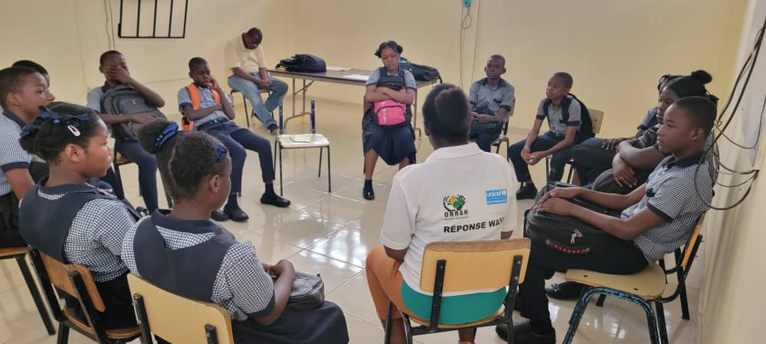
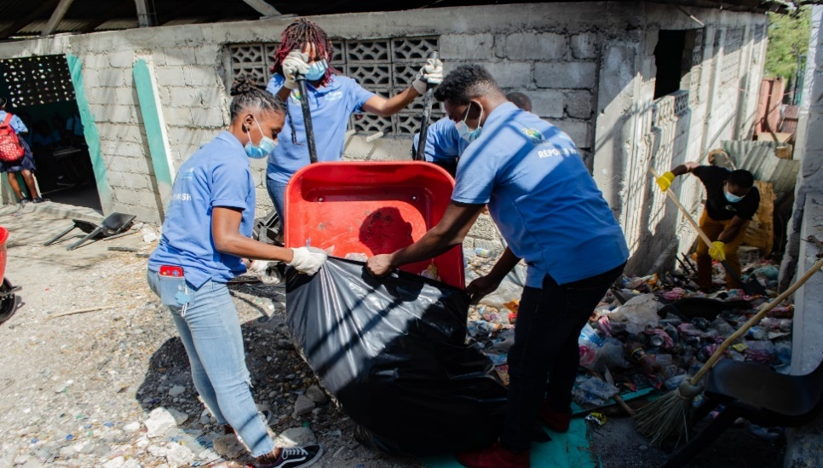
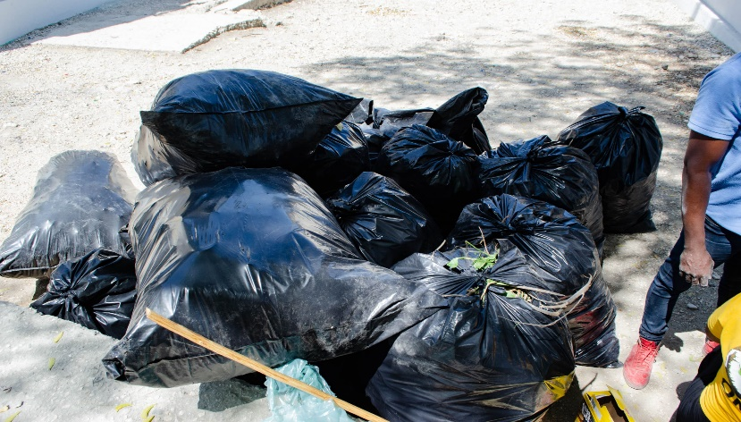
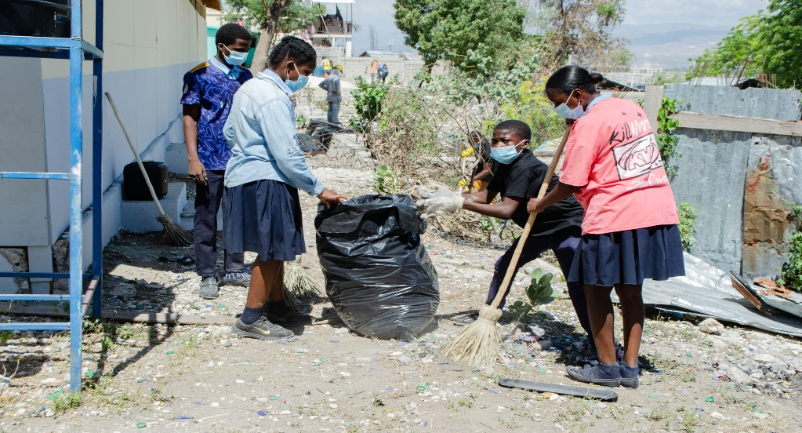
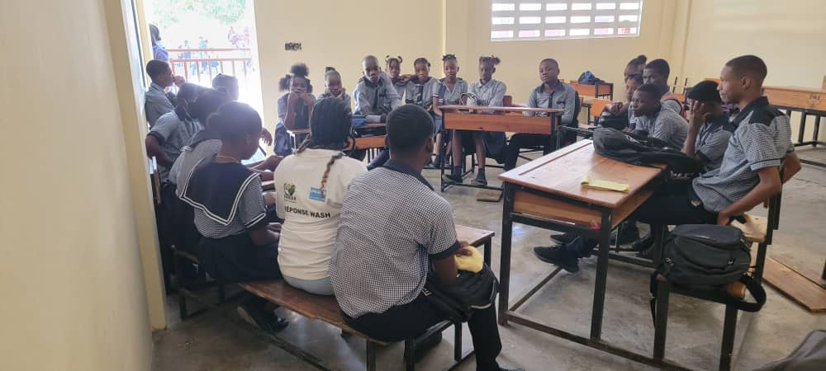
Club d’hygiene et combite de nettoyage

Slide 17
Difficultes

Slide 18
Perspectives futures
Sur le fond LAC en partenariat avec HI
Rehabilitation de l’ecole nationale de Boucan Carre
Rehabilitation de l’ecole nationale de Belladere

